Slide 1




字 符 串和结构体
山东省信息学奥赛夏令营 day2

Slide 2
字 符 串

Slide 3


引例：按字母表顺序和逆序每隔一个字母打印。即打印出：
a c e g i k m o q s u w y
z x r v t p n l j h f d b
分析：利用了字符类型是顺序类型这一特性，灵活利用字符变量当作循环控制变量，使程序处理起来比较直观 。
for(int i=2;i<=100;i+=2)
cout<<i<<“ ”;
for(char ch='a';ch<='z';ch+=2)
cout<<ch<<" "
for(int i=97;i<=122;i+=2)
cout<<char(i)<<" ";

Slide 4
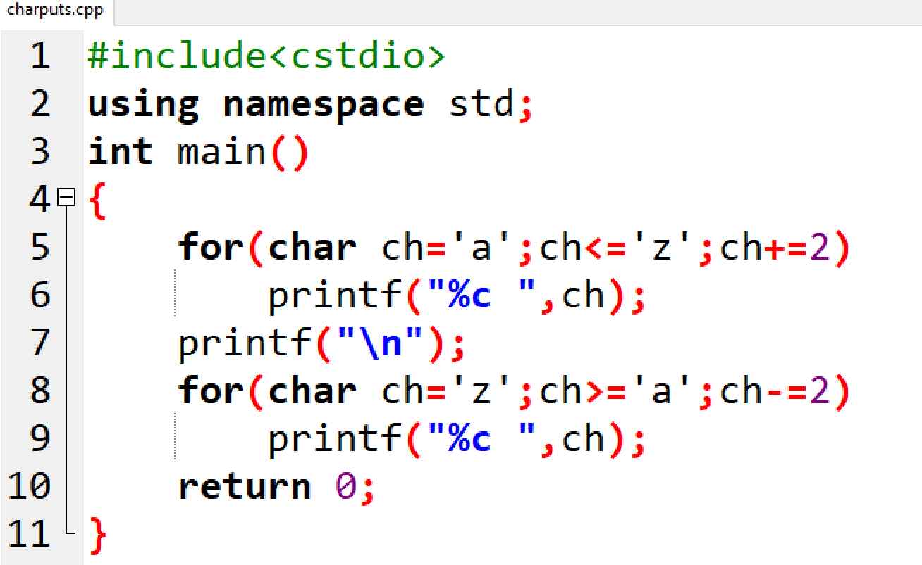
参考代码：

Slide 5


字 符
计算机程序处理的数据类型也可以概括的分为数值型数据和非数值型数据两大类，前面学习的内容多以数值型数据的运算或处理为主，接下来我们开始了解一种最基本的非数值型数据的处理知识——字符类型；
字符类型为由一个单个字符组成的数据。通常使用一对单引号将单个字符括起来的表示形式，如'a' 、' '、'.'等。
程序设计中常用到的是 字符常量 或 字符变量。

Slide 6

字 符
字符常量定义：
const 字符常量标识符='单个字符';
例如：const char ch1='A';
说明：本语句说明或定义了一个字符类型的常量，该常量表示的字符数据为‘A’
字符变量是用来存放单个字符的变量，即只能表示一个单个字符；
字符变量定义：
char 字符变量标识符;
例如：char ch1,ch2;
表示定义了两个字符变量ch1和ch2，每个变量可以表示或者存放一个字符，因此可以利用如下语句赋值：
ch1='a'； ch2='b'；ch1=' ';
也可以相互赋值 ch2=ch1;

Slide 7
ASCII码对照表是一张将字符与它们的ASCII数值对应起来的表格，‌它为计算机提供了一种统一的信息交换标准，‌确保了人类和设备、‌设备与计算机之间能够正确地进行信息交换。‌ASCII码的全称是“美国信息交换标准代码”（‌American Standard Code for Information Interchange）‌，‌它基于拉丁字母设计，‌主要用于显示现代英语和其他西欧语言。‌ASCII码表首次以规范标准的类型发表于1967年，‌最后一次更新则在1986年，‌至今共定义了128个字符。‌这些字符包括英文字母（‌大写和小写）‌、‌数字（‌0-9）‌、‌标点符号和一些控制字符。‌控制字符主要用于操控已经处理过的文字，‌如换行、‌制表等。‌
ASCII码表中的字符可以分为两部分：‌可显示字符和控制字符。‌可显示字符编号范围是32-126（‌0x20-0x7E）‌，‌共95个字符，‌这些字符可以直接显示在屏幕上。‌控制字符的编号范围是0-31和127（‌0x00-0x1F和0x7F）‌，‌共33个字符，‌这些字符主要用于控制计算机的输入输出操作，‌如换行（‌LF）‌、‌回车（‌CR）‌等。‌
ASCII码表的设计使得计算机能够理解和生成各种字符，‌从而实现了文本文件的通用性和兼容性。‌无论是电子邮件、‌网页还是其他文本处理应用，‌都依赖于ASCII码表来确保文本的正确显示和处理。‌此外，‌随着技术的发展，‌ASCII码表也进行了扩展，‌以支持更多的语言和符号，‌尽管基本的128个字符集仍然是最常用的。‌

Slide 8
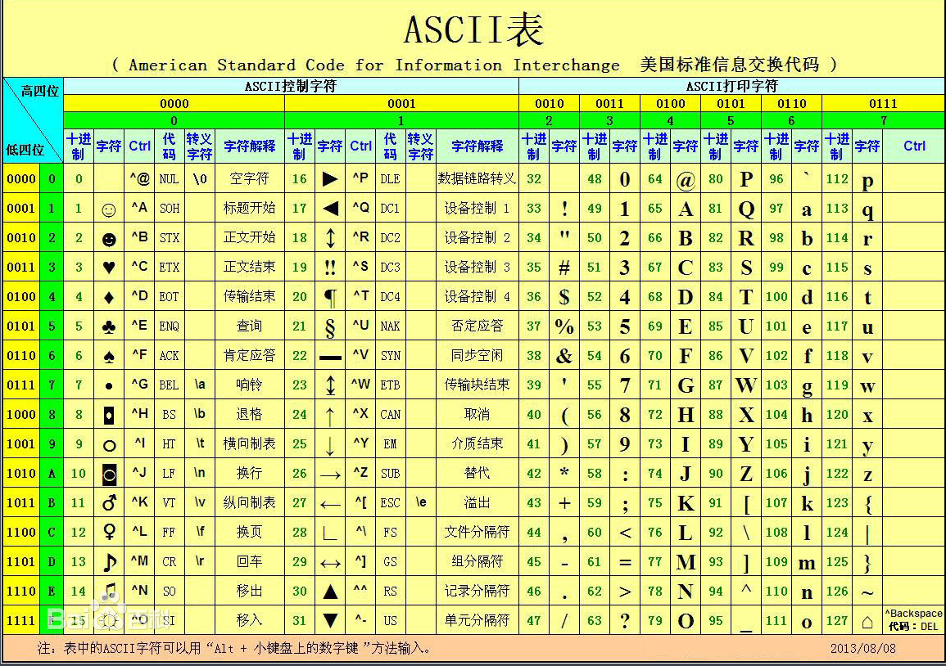
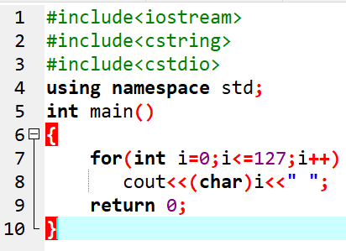
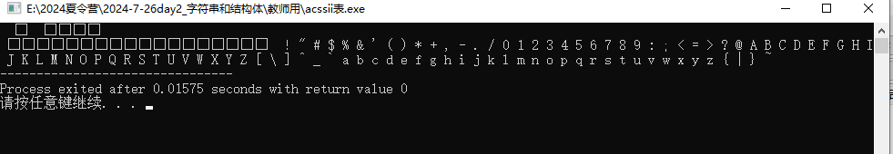

Slide 9
字 符
字符与整数的对应性关系
前面我们知道，字符数据在内存中是以该字符对应的ASCII编码存储，也即是说每一个常见字符在内存中都与一个唯一的序值一一对应。
在实际程序设计中，一个字符数据既可以以字符形式输出，也可以以整数（ASCII表中的序值）形式输出，还可以对它们进行算术运算。
ASCII码值 | 字符 | ASCII码值 | 字符
0 | nul（空） | 65 | A
32 | space（空格） | 90 | Z
48 | 0 | 97 | a
57 | 9 | 122 | z

Slide 10
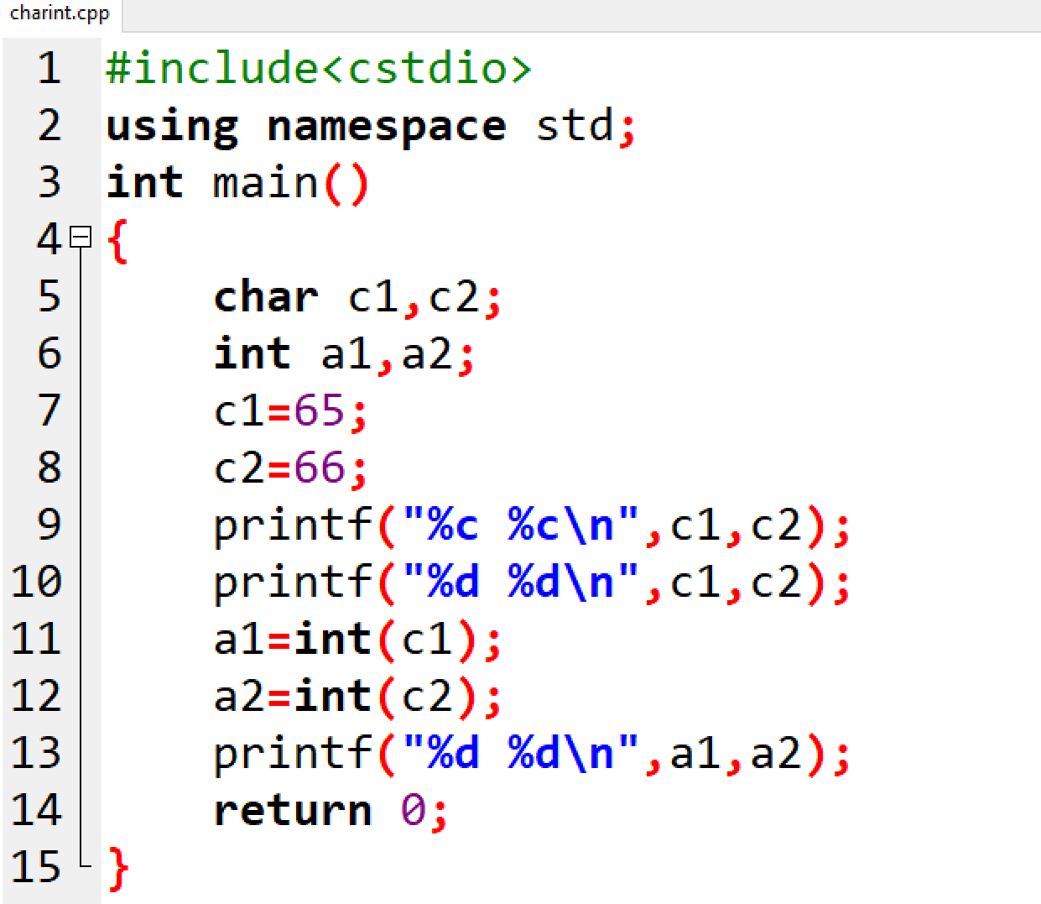

字 符
例1：给字符赋值，将字符原样输出；按整数输出；或进行强制类型转化，转化成对应的整数，输出。

Slide 11
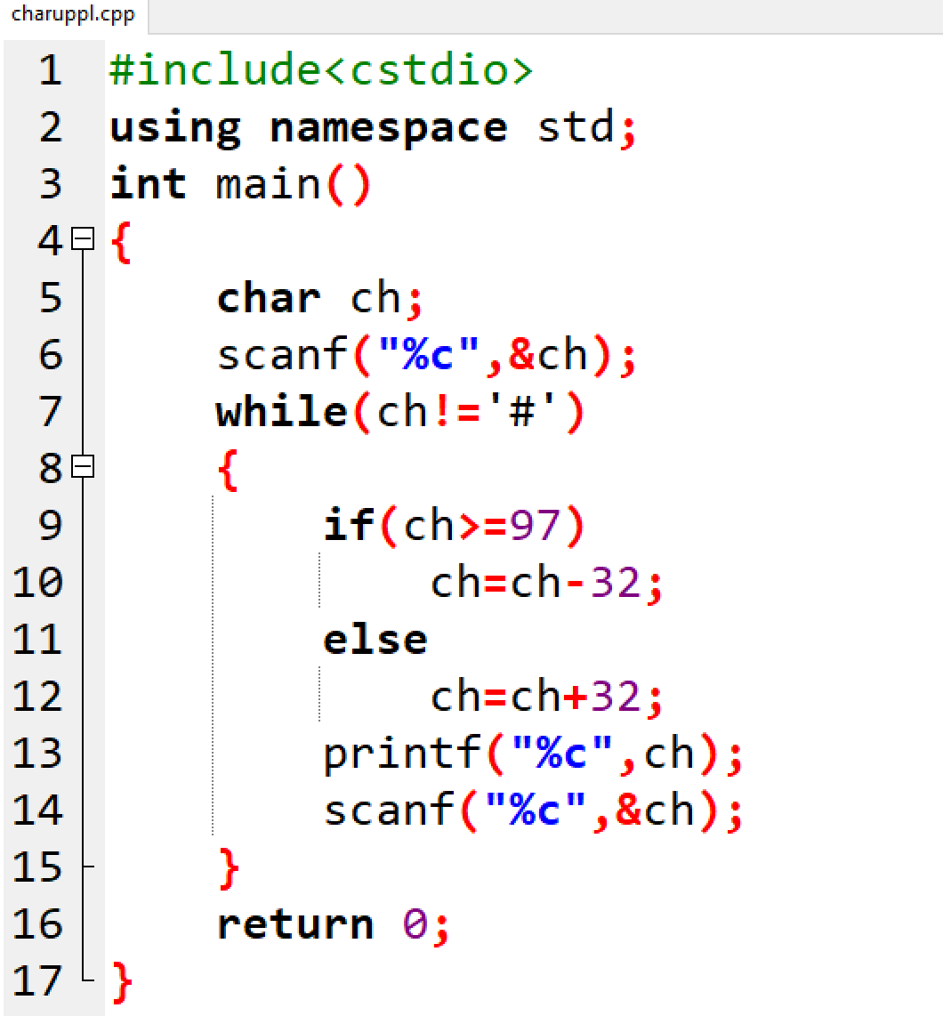

字 符
例2：将从键盘接收的一串英文字母进行大小写的转换，如何编写代码（假设我们输入的字符除了作为键盘字符输入结束’#’外都是英文字母），如何编写实现？

Slide 12
以上为单个字符的基本知识与处理，如果是连续的多个字符需要处理，我们将如何解决？
有两种方案：
1、逐一处理—将字符看做一个元素集（整体），然后分别对其中的每一个字符进行分别处理—字符数组
2、整体处理—将连续的字符看做一个整体进行处理——字符串

Slide 13
字符数组
我们前面学习数组时已经知道：无论数组的元素有多少个，数组中每个元素的类型必须相同，而且数组元素的类型可以是任何已定义的数据类型，如整形、字符型、实型等。当一个数组的元素类型为字符型时，我们称这个数组为字符数组。字符数组的每一个元素都是一个字符。( 连续的单个字符）
字符数组是计算机非数值处理的基本实现方式之一。
例如：
char c[5];
c[0]='H';c[1]='e';c[2]='l';c[3]='l';c[4]='o';
其在内存中的存储形式如图所示：
H | e | l | l | o

Slide 14
字符串
字符串是一对双引号括起来的字符序列（字符组成的整体）
如”Hello world!” 、 “a b c d e f g ”、”a” 、” ”等。
特别的是，每个字符串的结尾都有一个“字符串结束标志”，以便系统据此判断字符串是否结束。C++语言中用字符’\0’作为字符串结束的标志，’\0’是一个ASCII码为0的字符，占用一个字节，例如有一个字符串”Hello”，在内存里的实际存储如下图所示：
说明：这个字符串占用的不是5个字节，而是6个字节，最后一个字节里面存放的是字符串结束标志’\0’。但是在输出时不会输出’\0’。
H | e | l | l | o | \0

Slide 15
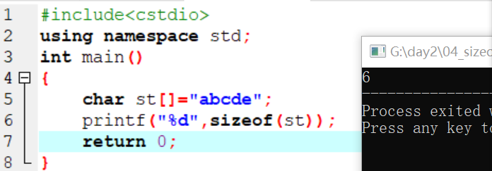
字符串
又如，char st[ ]=”abcde”; st2[5];
printf(“%d”,sizeof(st));
输出的结果是 6 ，因为内存空间实际需要开辟6个字节，用以存放5个可见的字符，以及一个不可见的字符’\0’，所以该字符串的总长度为6。
说明：在输入字符串内容的时候是不需要加’\0’的，’\0’是系统自动添加作为字符串结束标志的。
下标
0 | 1 | 2 | 3 | 4 | 5
变量
a[0] | a[1] | a[2] | a[3] | a[4] | a[5]
变量值
a | b | c | d | e | \0

Slide 16
字符常量和字符串常量区别
①两者的定界符不同，字符常量由单引号括起来，字符串常量由双引号括起来。
②字符常量只能是单个字符，字符串常量则可以是多个字符。
③可以把一个字符常量赋给一个字符变量，但不能把一个字符串常量赋给一个字符变量。
④字符常量占一个字节，而字符串常量占用字节数等于字符串的字节数加1。增加的一个字节中存放字符串结束标志‘\0’。例如：字符常量‘a’占一个字节，字符串常量“a”占二个字节。
char ch1=‘a’; //正确
char ch2=“abcd”; //错误

Slide 17
字符串
（1）字符数组的定义格式
字符数组定义格式同一般数组，所不同的是数组元素类型是字符型，第一个元素同样是从ch1[0]开始，而不是ch1[1]。具体格式如下：
char 数组名[常量表达式1]
例如：char ch1[5]; //数组ch1是一个具有5个字符元素的一维字符数组。
（2）字符数组的赋值
字符数组赋值类似于一维数组，赋值分为数组的初始化和数组元素的赋值。初始化的方式有用字符初始化和用字符串初始化两种，也有用初始值表进行初始化的。

Slide 18
字符串
1).用字符初始化数组
例如：
char chr1[5]={‘a’,‘b’,‘c’,‘d’,‘e’};
初始值表中的每个数据项是一个字符，用字符给数组chr1的各个元素初始化。当初始值个数少于元素个数时，从首元素开始赋值，剩余元素默认为空字符。
char chr1[5]={‘a’,‘b’,‘c’};
2).字符数组的赋值
如果提供的初值个数与预定的数组长度相同，在定义是可以省略数组长度，系统会自动根据初值个数确定数组长度，如：
char chr1[]={‘a’,‘b’,‘c’,‘d’,‘e’};
这样就定义了一个长度为5的字符数组，每一个元素如大括号内的字符。

Slide 19
字符串
——字符串数组类型
字符数组中也可以存放若干个字符，也可以来存放字符串。两者的区别是字符串有一结束符(‘\0’)。反过来说，在一维字符数组中存放着带有结束符的若干个字符可以称为字符串。字符串是一维字符数组，但是一维字符数组不等于字符串。
例如：char chr2[5]={‘a’,‘b’,‘c’,‘d’,‘\0’}; 即在数组chr2中存放着一个字符串“abcd”。也可以写成下列形式：
char chr2[5]=“abcd”。（使用此格式均要注意字符串的长度应小于字符数组的大小或等于字符数组的大小减1）。

Slide 20
字符串
——字符串数组类型
字符串的输入与输出
字符串可以作为一维字符数组来处理，那么字符串的输入和输出也可以按照数组元素来处理，本节不再做介绍。本节仅介绍将字符串作为一个整体进行输入和输出的语句。
（1）输入
从键盘输入一个字符数组可以使用 scanf 语句或 gets 语句。
1) scanf 语句
格式：scanf(“%s”,字符串名称);
说明：
①这里的字符串名称之前不加&这个取地址符。
例如：scanf(“%s”,&s1)是错误的。
②系统会自动在输入的字符串常量后添加‘\0’标志，因此输入时，仅输入字符
串的内容即可。
③输入多个字符串时，以空格分隔。

Slide 21
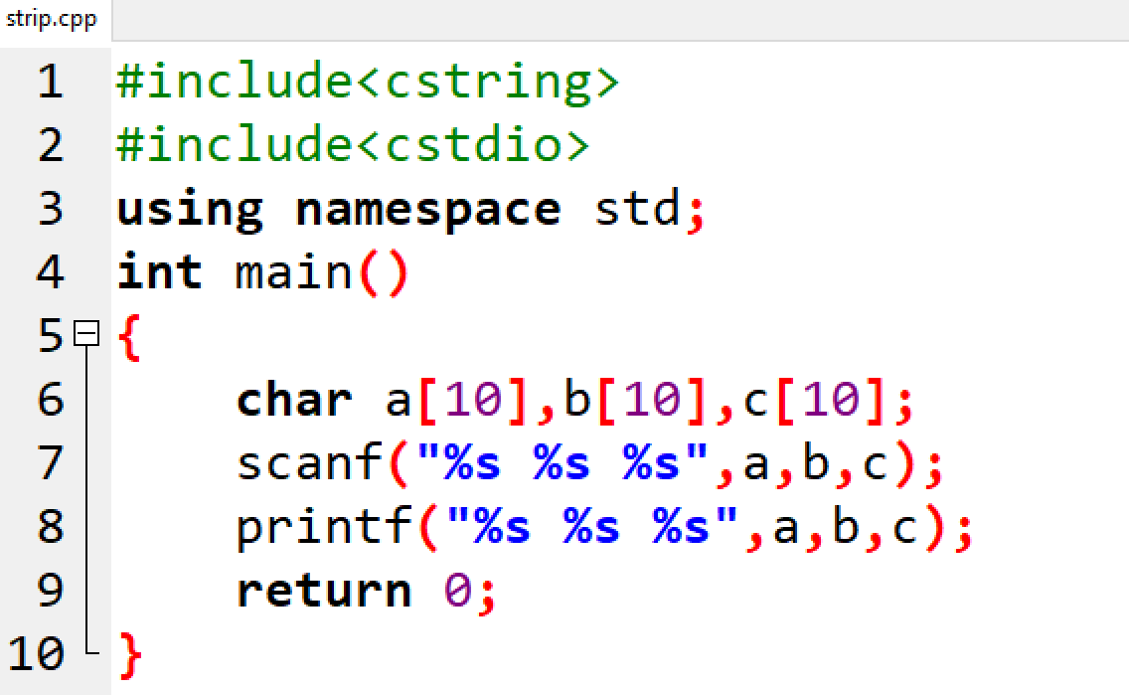
字符串
——字符串数组类型

Slide 22
字符串
例如：scanf(“%s”,s1)；如果输入Hello World!。s1获取的结果仅仅是Hello，World!将不被计算机接收
下标
0 | 1 | 2 | 3 | 4 | 5
变量
s1[0] | s1[1] | s1[2] | s1[3] | s1[4] | s1[5]
变量值
H | e | l | l | o | \0

Slide 23
输入字符串的方法：
char s1[1001];
scanf(“%s”,s1)；
char s1[1001];
cin>>s1；
遇空格和换行结束输入

Slide 24
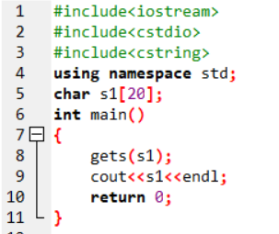
字符串
2) gets语句---不再使用，仅做了解
格式：gets(字符串名称)；
说明：使用gets只能输入一个字符串。
例如：gets(s1,s2)；是错误的。使用gets，是从光标开始的地方读到换行符也就是说读入的是一整行，而使用scanf是从光标开始的地方到空格，如果这一行没有空格，才读到行尾。
例如：scanf(“%s”,s1)；gets(s2)；对于相同的输入Hello World!。s1获取的结果仅仅是Hello，而s2获取的结果则是Hello World!

Slide 25
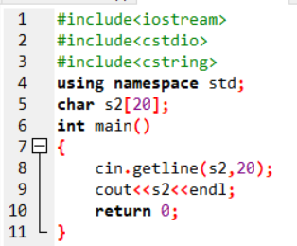
字符串
3) cin.getline 函数
格式：cin.getline(字符串名称，字符个数)；
cin.getline函数会一次读取多个字符(包括空白字符）。它以指定的地址为存放第一个读取的字符的位置，依次向后存放读取的字符，直到读满N-1个，或者遇到指定的结束符为止。若不指定结束符，则默认结束符为换行符，此函数并不保留结束符，它通过结束符确定结束，但不保存结束符，它用空字符来替换结束符。
例如： cin.getline（s2,20） ；输入Hello World!。，而s2获取的结果则是Hello World!

Slide 26
字符串
（2）字符串的输出
向屏幕输出一个字符串可以使用printf语句或puts语句。
1) printf语句
格式：printf(“%s”,字符串名称);
说明：
①用%s格式输出时，printf的输出项只能是字符串(字符数组)名称，而不能是数组元素。例如：printf(“%s”,a[5]);是错误的。可以是printf(“%s”,a);
②输出的内容不包括字符串结束标志符‘\0’。
2) puts语句
格式：puts(字符串名称);
说明：puts语句输出一个字符串和一个换行符。对于已经声明过的字符串a，printf(“%s\n”,a)和 puts(a)是等价的。

Slide 27
字符串
(3)字符串中单个字符的引用：
例 C++中，一个字符串（无空格）中的字符可以通过其对应的下标灵活使用。
#include<cstdio>
#include<cstring>
using namespace std;
int main()
{
char st[100];
cin>>st;
for(int i=0;i<strlen(st);i++)
printf("%c",st[i]);
return 0;
}
求字符串长度函数strlen(字符串名)；

Slide 28
字符串
字符串函数格式 | 函数功能
strcat(st1,st2) | 将st2连接到st1后边，返回st1的值。（+）
strncat(st1,st2,n) | 将st2前n个字符连接到st1后边，返回st1的值。（有选择的+）
strcpy(st1,st2) | 将st2复制到st1中，返回st1的值。（赋值）
strncpy(st1,st2,n) | 将st2前n个字符复制到st1中，返回st1的值。（前n个字符复制替换，其他不影响）
strcmp(st1,st2) | 比较st1和st2的大小，比较的结果由函数带回； 如果st1>st2，返回一个正整数； 如果st1=st2，返回0； 如果st1<st2，返回一个负整数； （首先逐位按照字符ASCII码值比较，如果对应位都相同，则长串大）
strncmp(st1,st2,n) | 比较st1和st2的前n个字符进行比较，函数返回值的情况同strcmp函数；
strlen(st) | 计算st的长度，终止符’\0’不算在长度之内
strlwr(st) | 将st中大写字母换成小写字母
strupr(st) | 将st中小写字母换成大写字母

Slide 29
字符串
函数应用一下吧！
#include<cstdio>
#include<cstring>
using namespace std;
int main()
{
char s1[100],s2[100];
scanf("%s %s",s1,s2);
printf("s1长度:%d\n",strlen(s1));
printf("s2长度:%d\n",strlen(s2));
printf("复制前n位演示：\n");
strncpy(s1,s2,2);
puts(s1);
puts(s2);
printf("复制演示：\n");
strcpy(s1,s2);
puts(s1);
puts(s2);
printf("连接前n位演示：\n");
strncat(s1,s2,1);
puts(s1);
puts(s2);
printf("字符串连接演示：\n");
strcat(s1,s2);
puts(s1);
puts(s2);
}

Slide 30
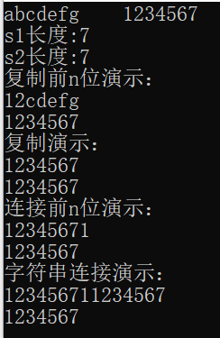

Slide 31
C++的字符串
——字符串类型string
STL 是指标准模板库（Standard Template Library）的缩写。它是 C++ 的一个标准库，提供了许多通用的模板类和函数，用于实现常用的数据结构和算法。STL 是 C++ 中广泛使用的一个库，被认为是 C++ 的核心之一。
在运用C++字符数组和字符串数组进行字符串操作时，我们习惯性地会把字符串s1的值赋值给字符节s2，写成s2=s1，这毋庸置疑是错误的。一般用strcpy(s2,s1)。不过，接下来介绍的一种数据类型—字符串类型string，它允许写s2=s1的赋值方式。当然，字符串类型与字符串数组类型是完全不同的类型，两者不要弄混了。

Slide 32
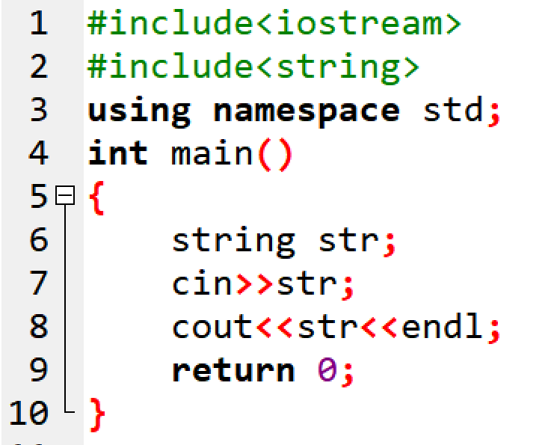
C++字符串
string常见函数
输入输出整个字符串
字符串str，在计算机中可以是不用定义长度字符串的“一维字符数组”。
i | i=0 | i=1 | i=2 | i=3 | i=4 | …
str[] | str[0] | str[1] | str[2] | str[3] | str[4] | … | \0

Slide 33
C++的字符串
注意：字符串可以像字符串数组一样，一个一个的输出。
例：string s=”Hello world”;
int len=s.size();
for (int i=0;i<len;i++) cout<<s[i];
求字符串长度函数s.size()或s.length()；

Slide 34
string字符串的声明和输入方法：
string s1;
cin>>s1;
string s2;
getline(cin,s2)
遇空格和换行结束输入
遇回车结束输入（能读入空格）

Slide 35
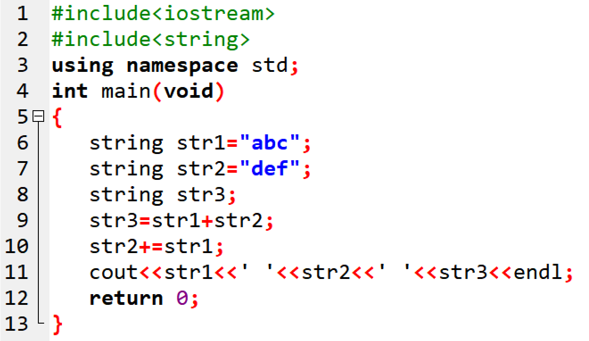
C++字符串
string常见函数
字符串拼接★★★★

Slide 36
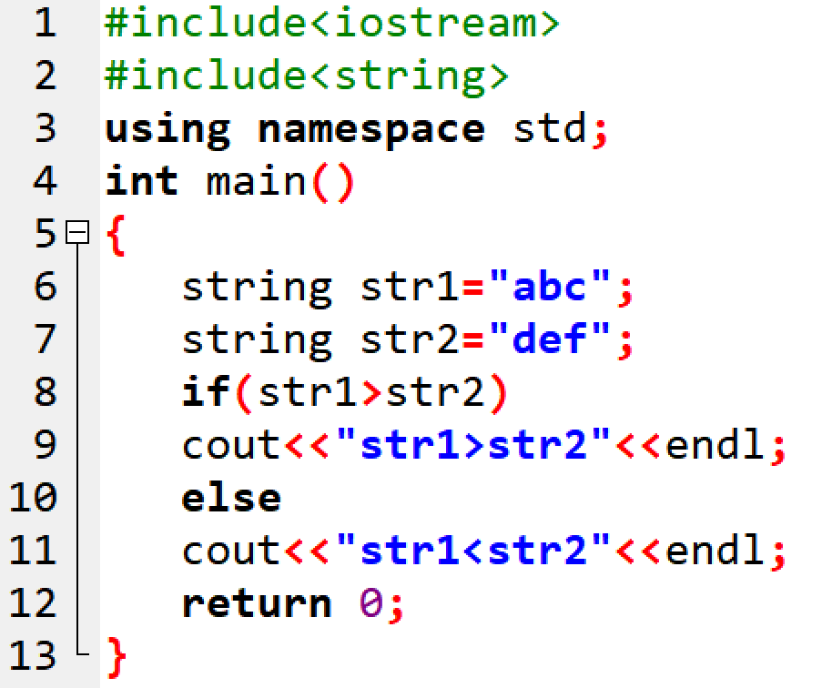
C++字符串
string常见函数
字符串比较:按照字典的顺序来比较字符串

Slide 37
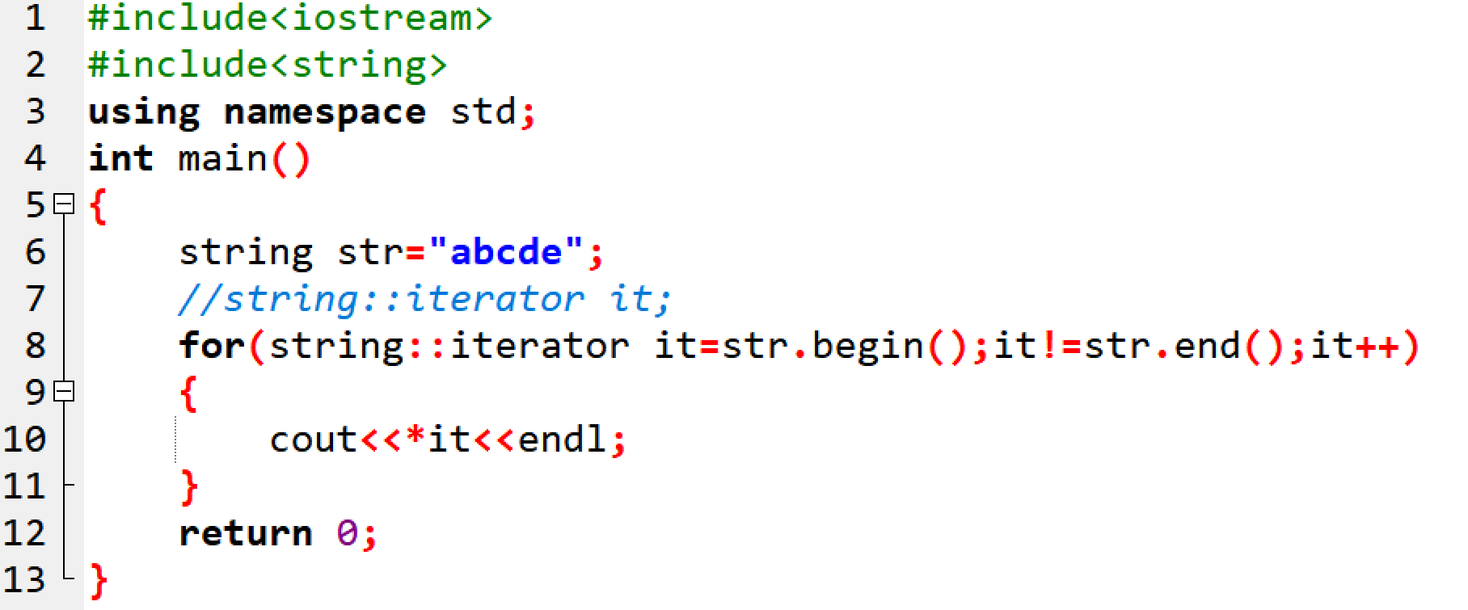
C++字符串
string常见函数
通过迭代器访问输入输出整个字符串—只做了解

Slide 38
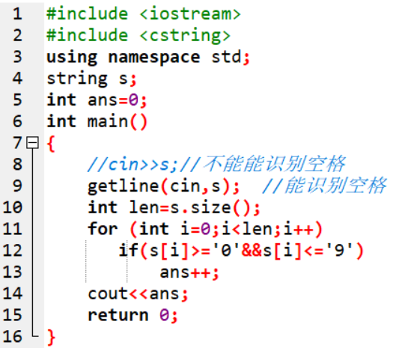
字符串
例3：统计数字字符个数
描述:输入一行字符，统计出其中数字字符的个数。
输入
一行字符串，总长度不超过255。
输出
输出为1行，输出字符串里面数字字符的个数。
样例输入
Peking University is set up at 1898.
样例输出
4

Slide 39
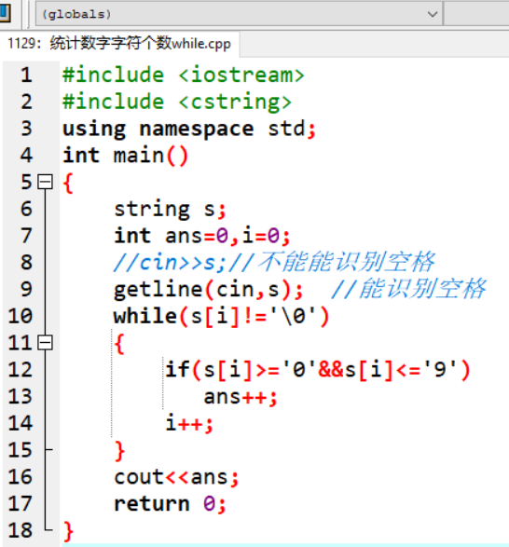
字符串
例3：统计数字字符个数
描述:输入一行字符，统计出其中数字字符的个数。
输入
一行字符串，总长度不超过255。
输出
输出为1行，输出字符串里面数字字符的个数。
样例输入
Peking University is set up at 1898.
样例输出
4

Slide 40
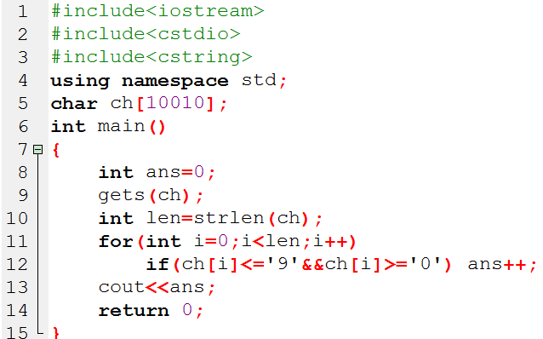

字符串
例3：统计数字字符个数
描述:输入一行字符，统计出其中数字字符的个数。
输入
一行字符串，总长度不超过255。
输出
输出为1行，输出字符串里面数字字符的个数。
样例输入
Peking University is set up at 1898.
样例输出
4

Slide 41
字符串
例4：简单密码
描述：Julius Caesar曾经使用过一种很简单的密码。对于明文中的每个字符，将它用它字母表中后5位对应的字符来代替，这样就得到了密文。比如字符A用F来代替。如下是密文和明文中字符的对应关系。
密文：A B C D E F G H I J K L M N O P Q R S T U V W X Y Z
明文：V W X Y Z A B C D E F G H I J K L M N O P Q R S T U
你的任务是对给定的密文进行解密得到明文。
你需要注意的是，密文中出现的字母都是大写字母。密文中也包括非字母的字符，对这些字符不用进行解码。
输入
一行，给出密文，密文不为空，而且其中的字符数不超过200。
输出
输出一行，即密文对应的明文。
样例输入
NS BFW, JAJSYX TK NRUTWYFSHJ FWJ YMJ WJXZQY TK YWNANFQ HFZXJX
样例输出
IN WAR, EVENTS OF IMPORTANCE ARE THE RESULT OF TRIVIAL CAUSES

Slide 42
A | B | C | D | E | F | G | H | I | … | T | U | V | W | X | Y | Z
分析：根据密文解密为明文，大写字母向前-5，得到相应的大写字母，比如Z向前-5，得到u,得对于A-E来说，得到的是V-Z,用语句char(ch[i]+'V'-'A')来实现。
F-Z:
明文=密文-5；
A-E:
明文=密文+‘V’-‘A’；
其他
不变

Slide 43
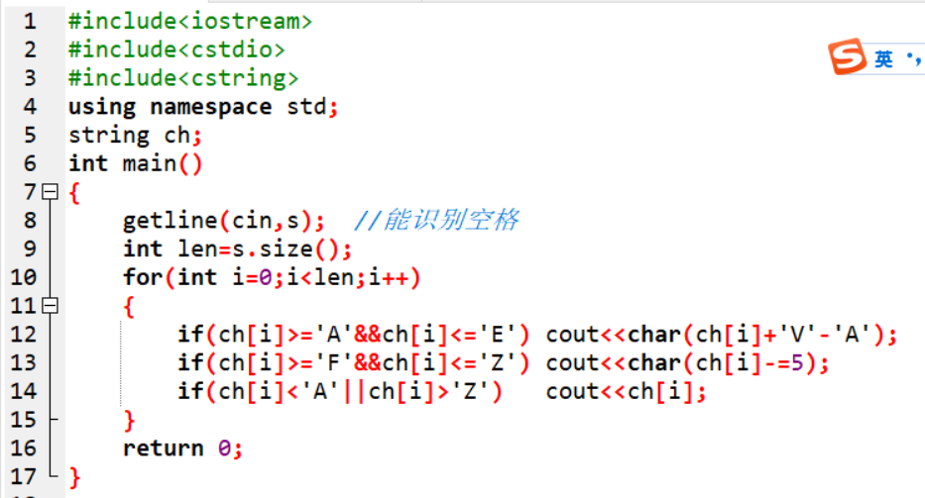
字符串

Slide 44
字符串
例5：找第一个只出现一次的字符
描述：给定一个只包含小写字母的字符串，请你找到第一个仅出现一次的字符。如果没有，输出no。
输入
一个字符串，长度小于100000。
输出
输出第一个仅出现一次的字符，若没有则输出no。
样例输入
abcabd
样例输出
c

Slide 45
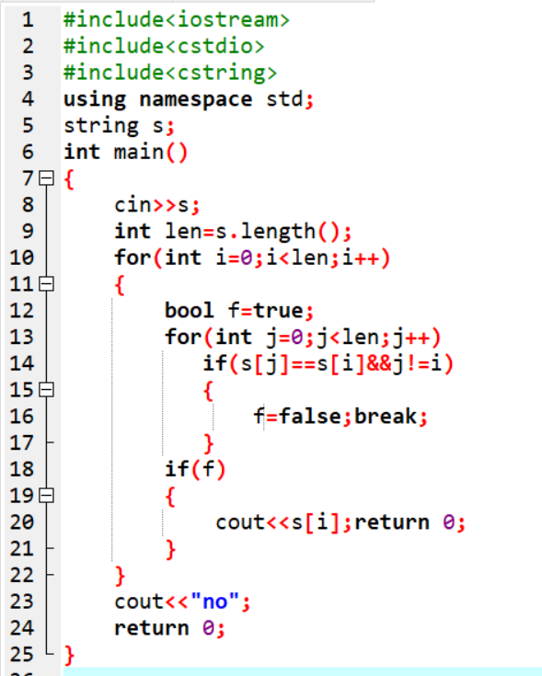
字符串

Slide 46
字符串
练习1：基因相关性
描述：为了获知基因序列在功能和结构上的相似性，经常需要将几条不同序列的DNA进行比对，以判断该比对的DNA是否具有相关性。 现比对两条长度相同的DNA序列。首先定义两条DNA序列相同位置的碱基为一个碱基对，如果一个碱基对中的两个碱基相同的话，则称为相同碱基对。接着计算相同碱基对占总碱基对数量的比例，如果该比例大于等于给定阈值时则判定该两条DNA序列是相关的，否则不相关。
输入
有三行，第一行是用来判定出两条DNA序列是否相关的阈值，随后2行是两条DNA序列（长度不大于500）。
输出
若两条DNA序列相关，则输出“yes”，否则输出“no”。
样例输入
0.85
ATCGCCGTAAGTAACGGTTTTAAATAGGCC
ATCGCCGGAAGTAACGGTCTTAAATAGGCC
样例输出
yes

Slide 47
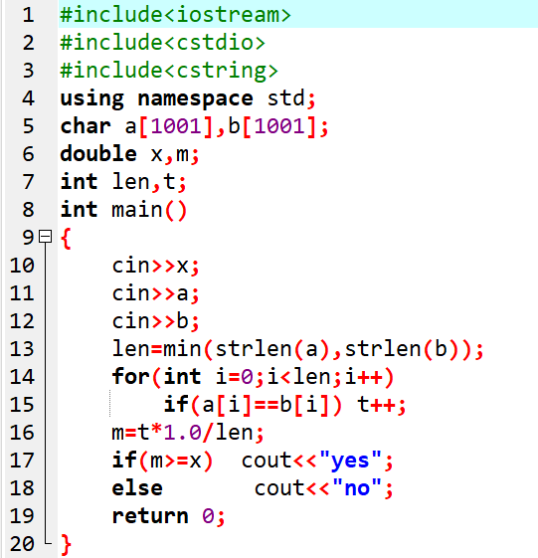
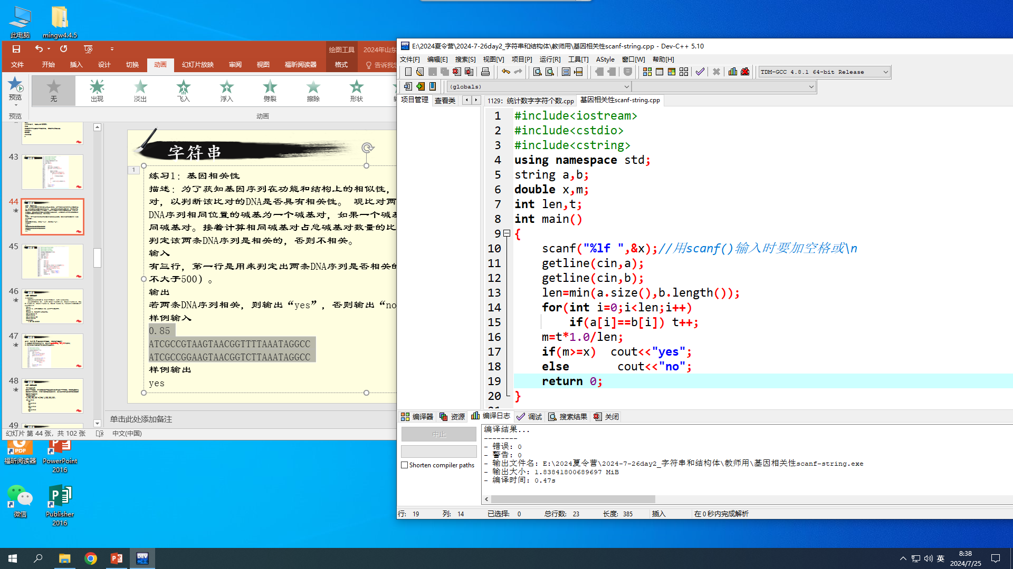
字符串
cin>>x;

Slide 48
字符串
cin>>x;

Slide 49
字符串
例6：数字统计
【问题描述】
请统计某个给定范围[L, R]的所有整数中，数字2 出现的次数。
比如给定范围[2, 22] ，数字2 在数2 中出现了1 次，在数12 中出现1 次，在数20 中出现1 次，在数21 中出现1 次，在数22 中出现2 次，所以数字2 在该范围内一共出现了6 次。
【输入】
输入共1 行，为两个正整数L 和R，之间用一个空格隔开。
【输出】
输出共1 行，表示数字2 出现的次数。
【输入样例1】2 22
【输出样例1】6
【输入样例2】2 100
【输出样例2】20
【数据范围】
1 ≤L ≤R ≤10000

Slide 50
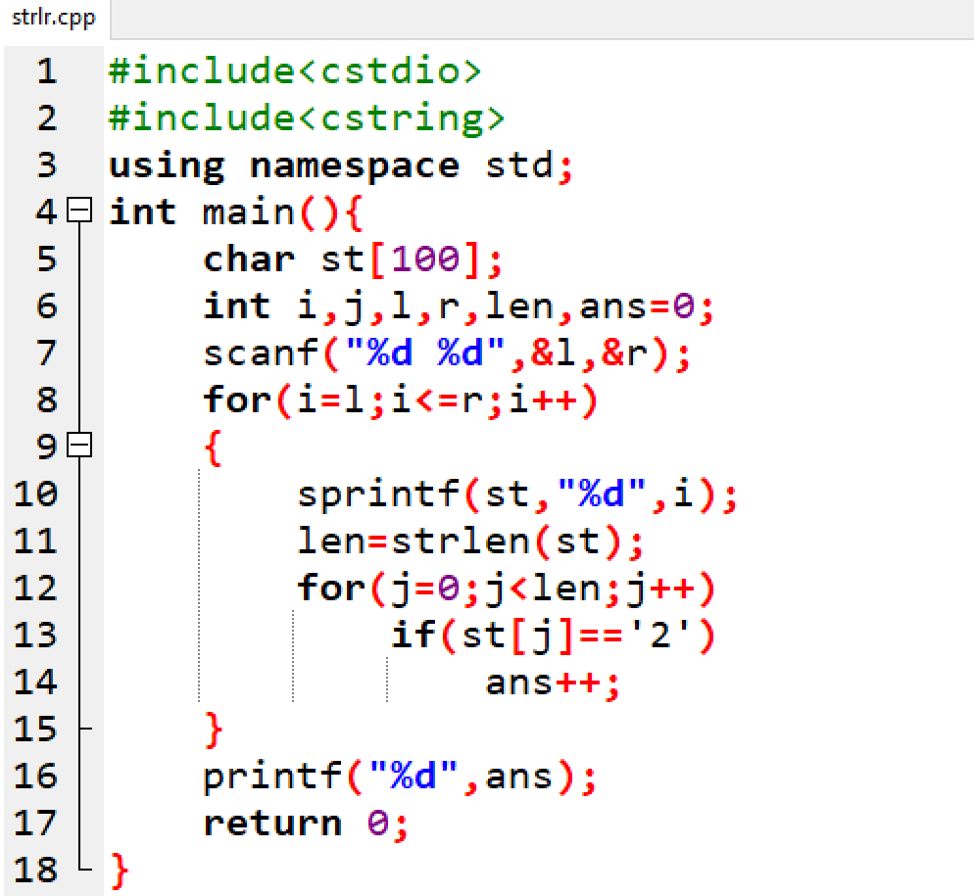
字符串
分析：枚举[L,R]区间的所有整数，对于每个整数x：
1.将整数x转化成字符串s，可以用sprintf(s,"%d",x)来实现；
2.枚举字符串s的每个字符判断是否为2。

Slide 51
字符串
例7：数字反转
【问题描述】
给定一个整数，请将该数各个位上数字反转得到一个新数。新数也应满足整数的常见形式，即除非给定的原数为零，否则反转后得到的新数的最高位数字不应为零
【数据范围】
-1,000,000,000 ≤ N≤ 1,000,000,000。
【输入样例1】
123
【输出样例1】
321
【输入样例2】
-380
【输出样例2】
-83

Slide 52
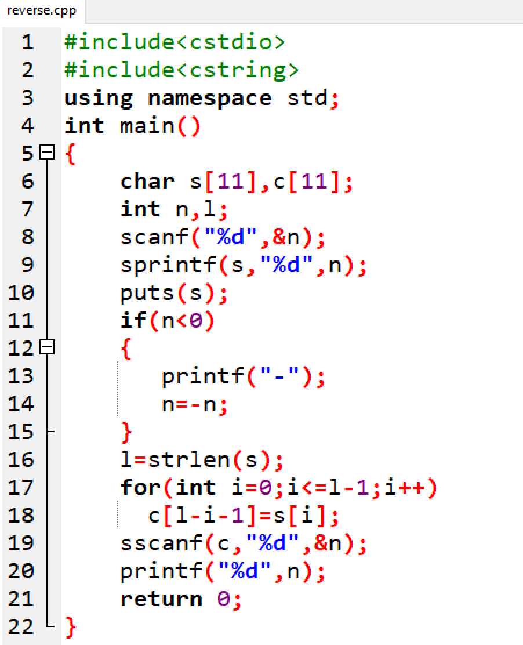
字符串
分析：
1.将整数N转化成字符串s，可以用sprintf(s,"%d",N)来实现；
2.对字符串进行反转操作；
3.将字符串s转换成数字N,可以用sscanf(s,"%d",&N)来实现。
4.输出数字N。

Slide 53
字符串
例8：回文字符串
输入一个字符串，输出该字符串是否回文。回文是指顺读和倒读都一样的字符串。
输入:
输入为一行字符串（字符串中没有空白字符，字符串长度不超过100）。
输出:
如果字符串是回文，输出yes；否则，输出no。
样例输入:
abcdedcba
样例输出:
yes
i
j
a | b | c | d | e | d | c | b | a

Slide 54
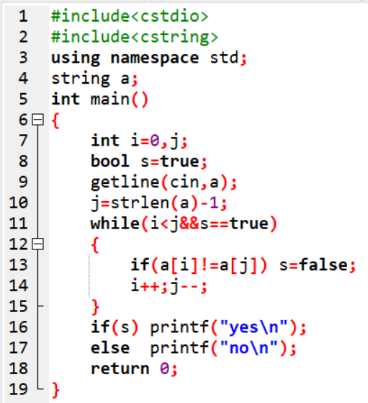
字符串
分析：
设置三个变量表示：i字串的头指针，其从字串的第一个字符依次后移，其值依次增大；j字串尾指针，其从字串尾向前依次前移，其值逐渐减小；s标志其是否为回文串，其初始值为true，一旦发现字串从首尾开始相对的字符不一致了，其值就变化为false，最后根据s的取值即可判断是否为回文串。
i
j
a | b | c | d | e | d | c | b | a

Slide 55
字符串
例9：字符串判等
描述：
判断两个由大小写字母和空格组成的字符串在忽略大小写，且忽略空格后是否相等。
输入
两行，每行包含一个字符串。
输出
若两个字符串相等，输出YES，否则输出NO。
样例输入
a A bb BB ccc CCC
Aa BBbb CCCccc
样例输出
YES

Slide 56
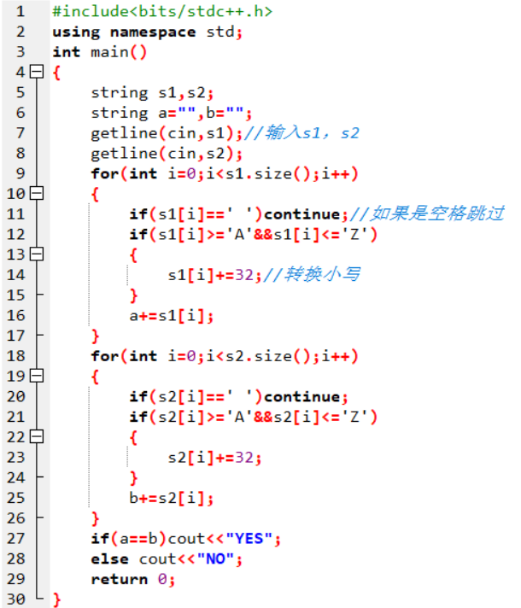
字符串
分析：
把两个字符串的大写转小写，然后去掉空格进行比较。

Slide 57
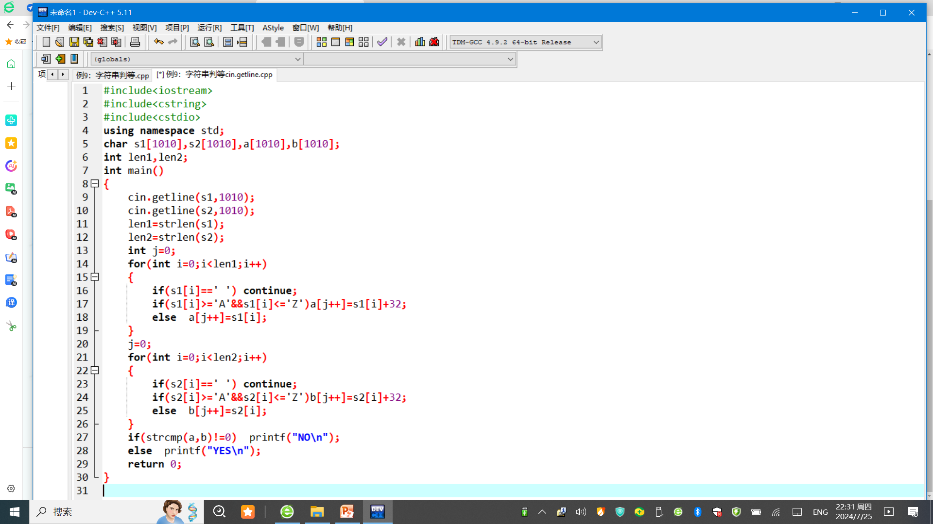
字符串
分析：
把两个字符串的大写转小写，然后去掉空格进行比较。

Slide 58
字符串
练习2：配对碱基链
描述：脱氧核糖核酸（DNA）由两条互补的碱基链以双螺旋的方式结合而成。而构成DNA的碱基共有4种，分别为腺瞟呤（A）、鸟嘌呤（G）、胸腺嘧啶（T）和胞嘧啶（C）。我们知道，在两条互补碱基链的对应位置上，腺瞟呤总是和胸腺嘧啶配对，鸟嘌呤总是和胞嘧啶配对。你的任务就是根据一条单链上的碱基序列，给出对应的互补链上的碱基序列。
输入
一个字符串，表示一条碱基链。这个字符串只含有大写字母A、T、G、C，分别表示腺瞟呤、胸腺嘧啶、鸟嘌呤和胞嘧啶。字符串长度不超过255。
输出
一个只含有大写字母A、T、G、C的字符串，为与输入的碱基链互补的碱基链。
样例输入
ATATGGATGGTGTTTGGCTCTG
样例输出
TATACCTACCACAAACCGAGAC

Slide 59
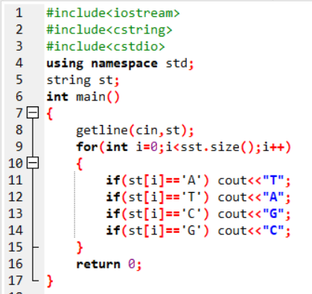

Slide 60
C++字符串
函数格式 | 函数功能
s.empty() | 若s为空串，则返回true,否则返回false
s.size() | 返回s中字符的个数，s.length()用法与s.size()相同
S[n] | 返回s中位置为n的字符，位置从0开始计数，可将值赋给s[n]
S1+s2 | 把s2和s2连接成一个新字符串，返回新生成的字符串。
V1==v2 | 比较v1与v2的内容，相等则返回true，否则返回false
!=,<,<=,>,>=,== | 保持这些操作符惯有的含义
s.insert(pos,s2) | 在s下标为pos的元素前插入string类型s2
s.substr(pos,len) | 返回一个string类型，它包含s中下标为pos起的len个字符
S.erase(pos,len) | 删除s中下标为pos开始的len个字符。
s.replace(pos,len,s2) | 删除s中下标为pos的len个字符，并在下标为pos处插入s2
s.find(s2,pos) | 在s中以pos位置起查找s2第一次出现的位置，若查找不到返回string::npos
s.c_str() | 返回一个与s字面值相同的C风格的字符串临时指针。

Slide 61
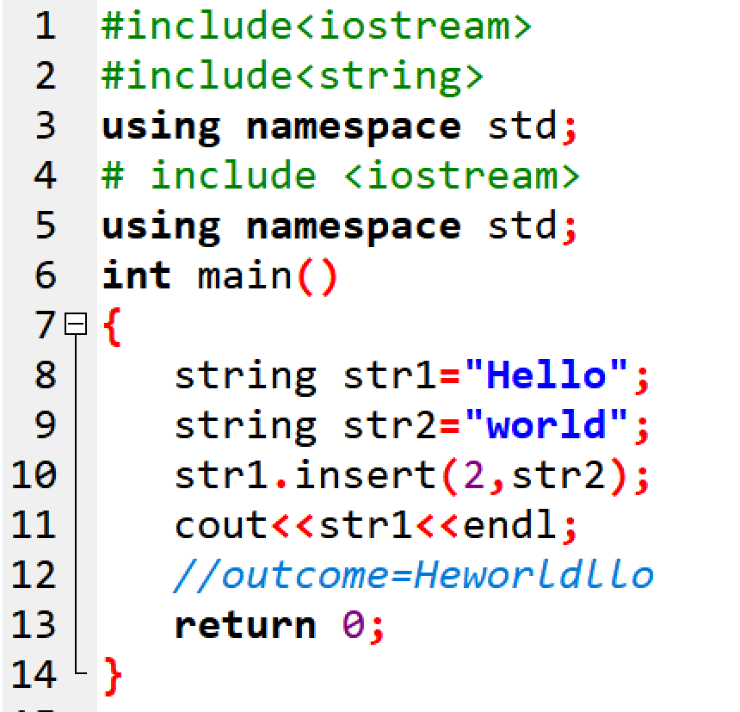
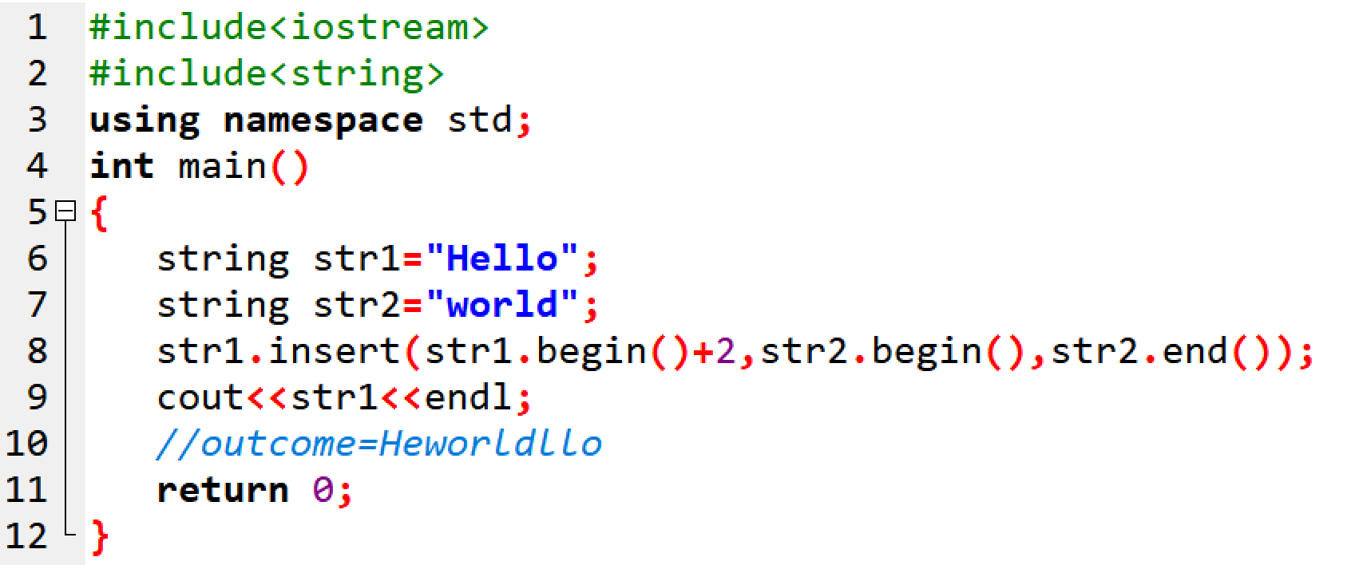
C++字符串
string常见函数
insert(it,it2,it3)
it是要插入的位置
it2，it3是要插入字符的首尾迭代器
插入字符串:insert(pos,string)

Slide 62
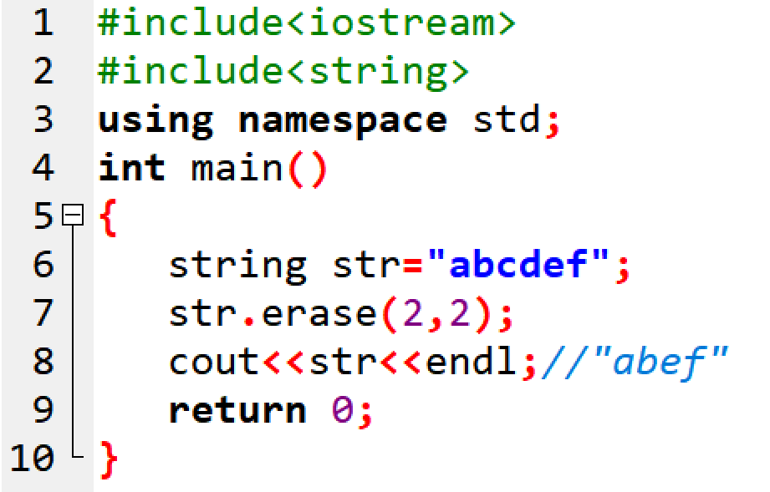
C++字符串
string常见函数
删除元素：erase(pos,length)，pos删除开始的位置，而lenth是要删除的长度

Slide 63
C++字符串
string常见函数
字符串匹配find：
str.find(str2)，str2是str的子字符串，返回str第一次出现str2的位置。
str.find(str2,pos)，str从pos位开始匹配str2,返回第一次出现位置的下标。
string::npos是一个常数，其本身值为-1，但是由于是unsigned_int类型，因此实际上也可以认为是unsigned_int的最大值，string::npos是find函数失配的返回值。

Slide 64
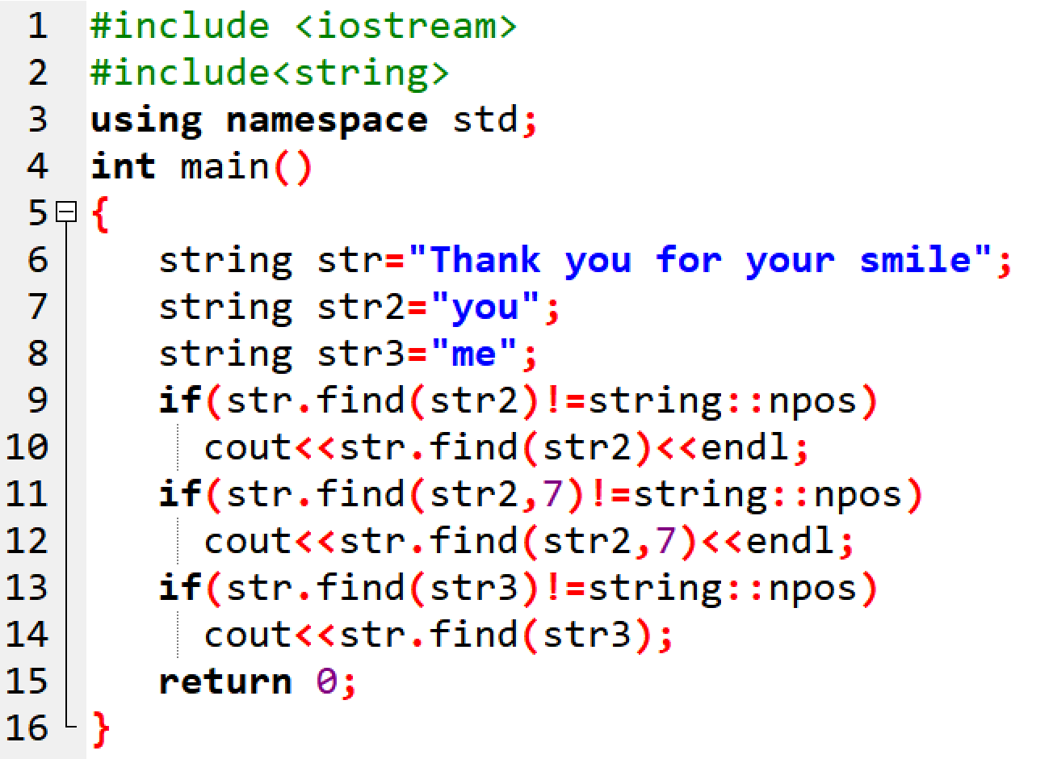
C++字符串
string常见函数

Slide 65
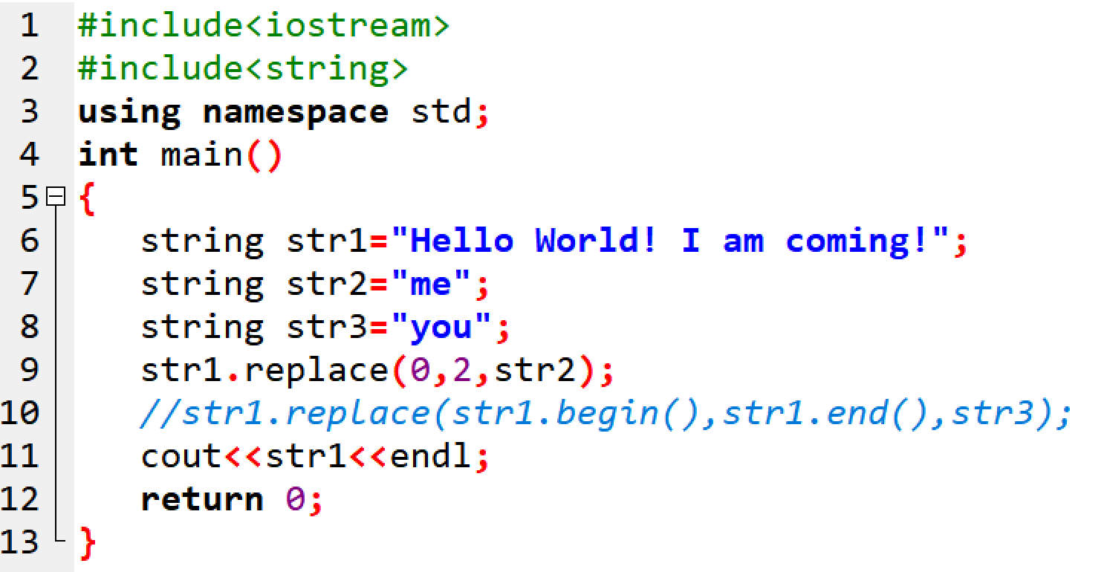
C++字符串
string常见函数
字符串替换：str.replace(pos,len,str2),str从pos位置起，长度为len的范围，全部替换为str2。

Slide 66
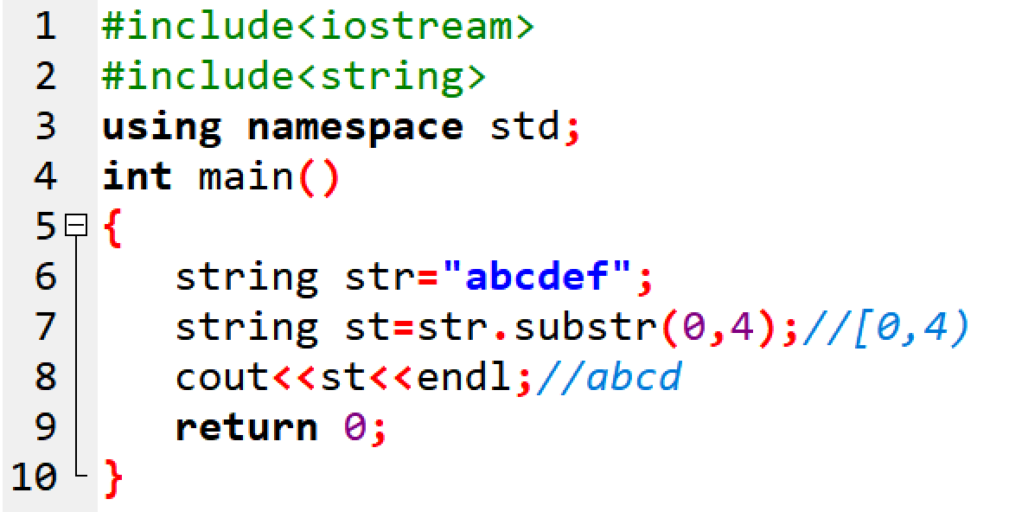
C++字符串
string常见函数
求字符串的子串：substr(pos,len):pos位置起的len个字符。

Slide 67
字符串string 输入的方法：
string s;
cin>>s；
string s;
getline(cin,s)；
遇空格换行结束输入
不读空字符
遇换行结束输入（能读入空格）

Slide 68
C++字符串
例10：删除单词后缀
描述
给定一个单词，如果该单词以er、ly或者ing后缀结尾， 则删除该后缀（题目保证删除后缀后的单词长度不为0）， 否则不进行任何操作。
输入
输入一行，包含一个单词（单词中间没有空格，每个单词最大长度为32）。
输出
输出按照题目要求处理后的单词。
样例输入
referer
样例输出
Refer
r | e | f | e | r | e | r

Slide 69
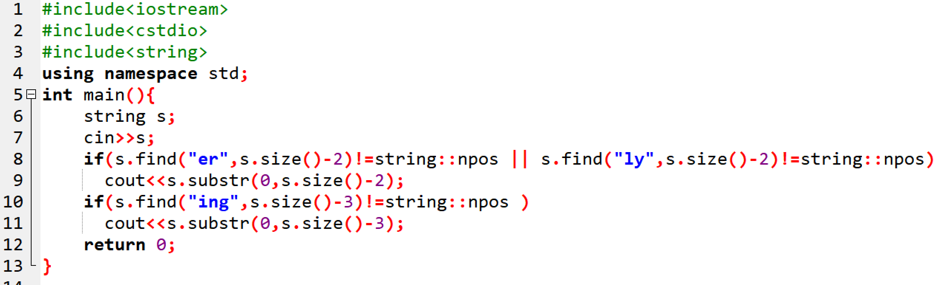
C++字符串

Slide 70
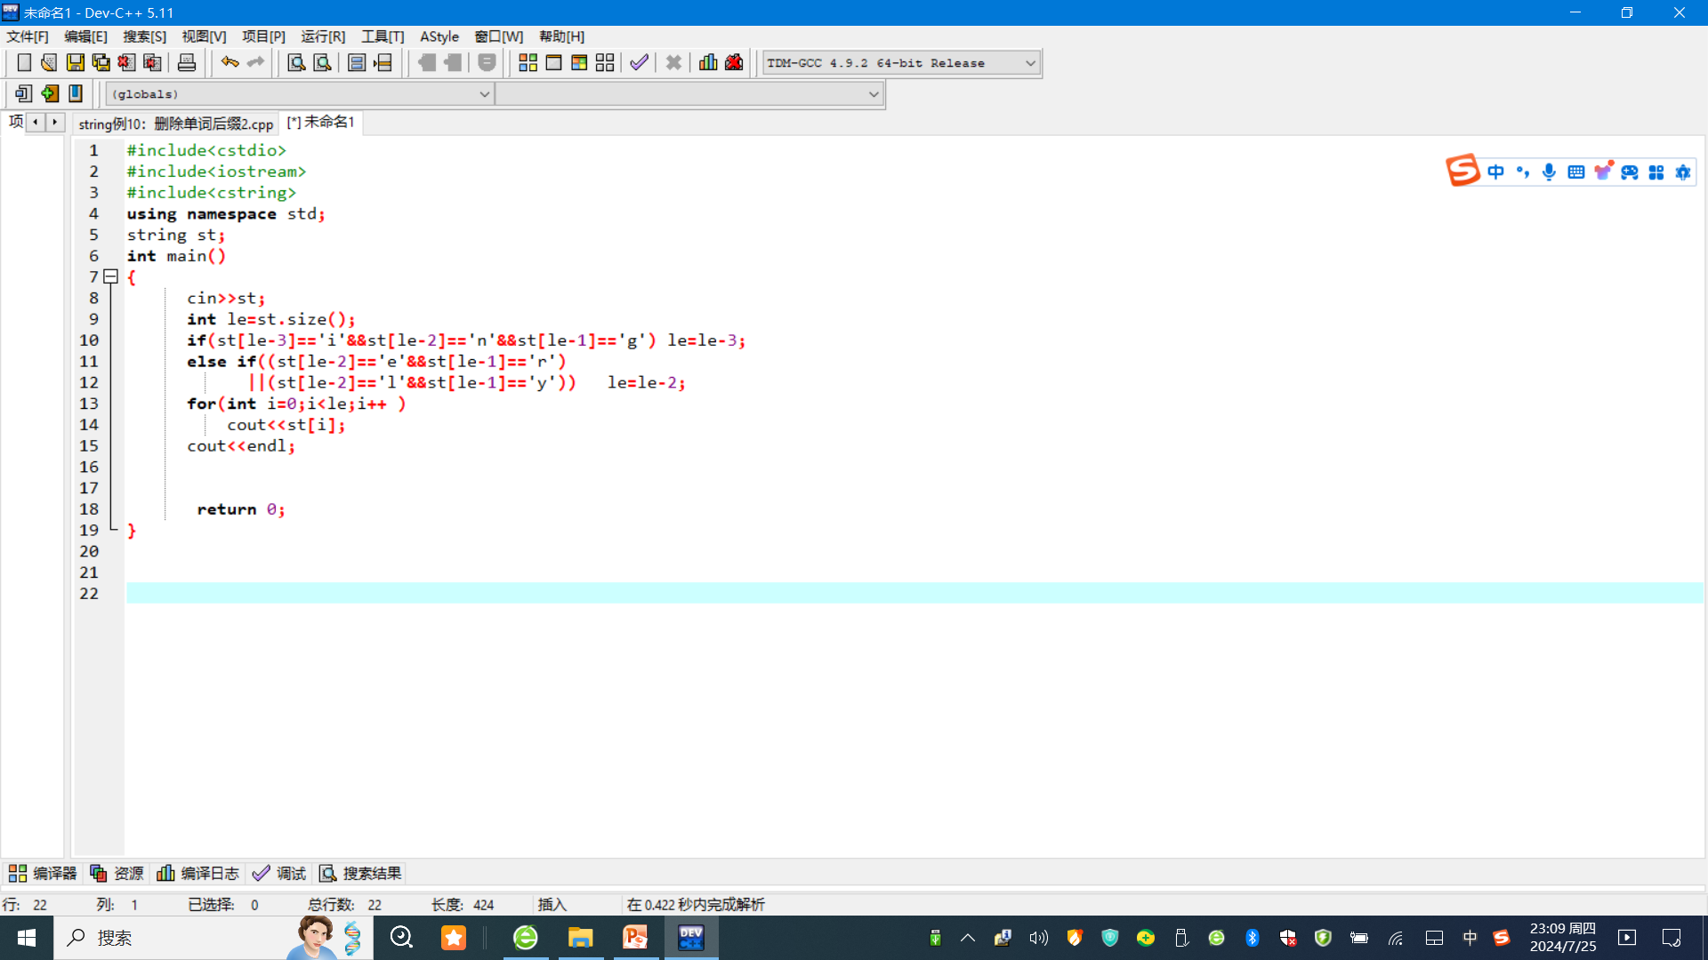

Slide 71
C++字符串
例11：单词替换
描述
输入一个字符串，以回车结束（字符串长度<=100）。该字符串由若干个单词组成，单词之间用一个空格隔开，所有单词区分大小写。现需要将其中的某个单词替换成另一个单词，并输出替换之后的字符串。
输入
输入包括3行，
第1行是包含多个单词的字符串 s;
第2行是待替换的单词a(长度 <= 100);
第3行是a将被替换的单词b(长度 <= 100)。
s, a, b 最前面和最后面都没有空格。
输出
输出只有 1 行，将s中所有单词a替换成b之后的字符串。
样例输入
You want someone to help you
You
I
样例输出
I want someone to help you

Slide 72
1、读入字符串string a;
getline(cin,a);
Y | o | u |  | w | a | n | t |  | s | o | m | e | o | n | e |  | t | o |  | h | e | l | p |  | y | o | u
2、将每一个单词从字符串中取出
只要不是空格v[L]+=a[i];
是空格L++;
3、把L个单词和“You”进行比较，相等就换成“I”

Slide 73
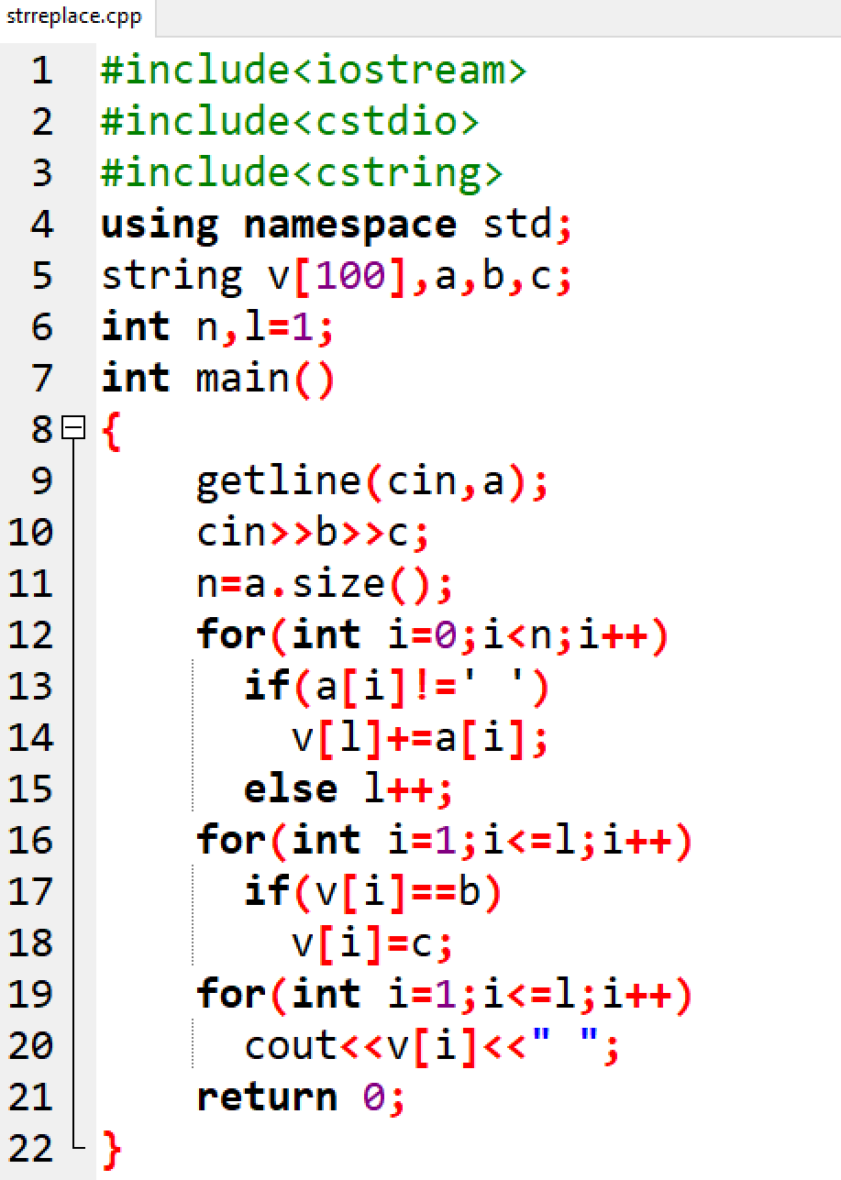
C++字符串
说明：利用字符串的输入函数getline(cin,a)进行输入。

Slide 74
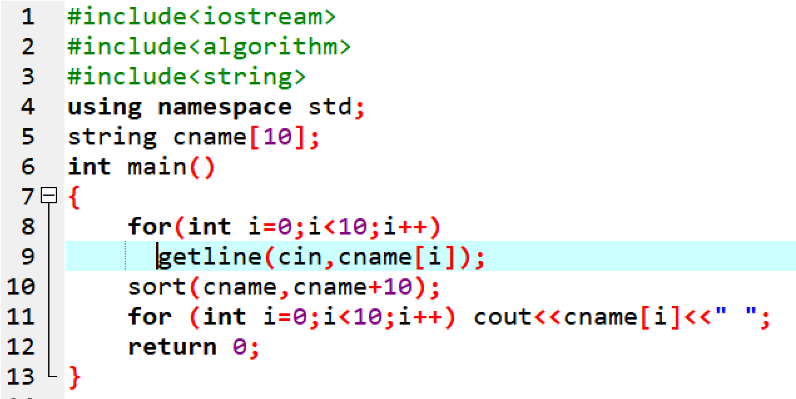
C++字符串
例12：对给定的10个国家名，按其字母的顺序输出。
分析：利用字符串来做，利用C++自带的排序函数排序。

Slide 75
结 构 体

Slide 76
结构体
一、结构体的含义
什么是结构体呢？结构体是将不同类型的数据根据需要组合成一个有机的整体，以便于引用。这个整体是一个构造数据类型——结构体类型，其中的数据是相互联系的。如要存储一个学生的有关信息（学号、姓名、性别、年龄、成绩等），可采用结构体类型来描述信息。
二、结构体及结构体变量的定义
1、定义结构体：
C++中的结构体支持在已有基本数据类型的基础上定义复合数据类型，用“struct”关键字来定义一个结构体，也就定义了一个新的数据类型。
定义结构体：
struct 结构体名{ //struct是结构体关键字
成员类型 成员名; //可以有多个成员变量，也可以有多个成员函数
……
成员类型 成员名;
}; //定义结构体用分号“;”表示结束。

Slide 77
结构体
如定义一个名为Student的结构体：
struct Student {
int num; //学号
char name[20]; //姓名
char gender; //性别
float score; //成绩
}；
定义了一个结构体，即定义了一种新的数据类型。
在上面我们定义了名为 Student 的数据类型，一个 Student 类型的变量有4个成员组成：int型的num，表示学号；char型数组name，表示姓名；char型的gender，表示性别；float型的score，表示成绩。
定义了新的数据类型Student之后，我们可以用它来定义变量：Student stu1,stu2;其中 stu1,stu2即为结构体变量。
要注意结构体类型是一个存储模型，本身不占内存，仅当定义其变量时，系统才按此存储模型为其变量分配相应的内存。

Slide 78
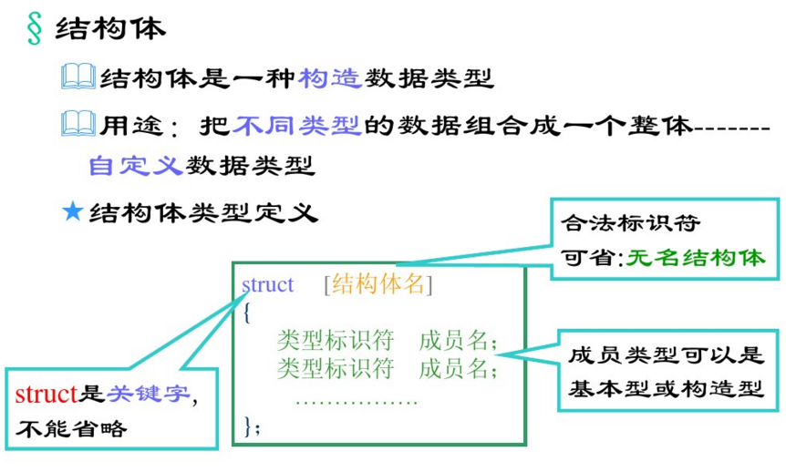
结构体

Slide 79
结构体
经常需要记录每个对象的多个数据：每位同学的学号，姓名，成绩等信息，类型不一样。
需要用到一种构造数据类型：结构体
先定义结构体，然后定义结构体变量：
先定义结构体（类型）：
struct 结构体名{
成员列表；
成员函数；
}；
再定义结构体变量：
结构体名 结构体变量；
如：
struct student{
int xh;
string name;
double cj;
};
student a[101];

Slide 80
结构体
如：
struct student{
int num;
double score;
};
student a[101];
引用结构体成员时：结构体变量.成员
例：a[2].num ; a[2].score

Slide 81
结构体
在排序中的应用：
1.按成绩从高到底排序。
sort(a,a+n,cmp);
int cmp(student a,student b){
return a.score>b.score;
}
2.按成绩从高到底排序，成绩一样的学号小的在前。
int cmp(student a,student b){
return a.score>b.score|| a.score==b.score&& a.num<b.num;
}

Slide 82
结构体
结构体应用举例
例1：谁考了第k名（noi1.10----01）
描述
在一次考试中，每个学生的成绩都不相同，现知道了每个学生的学号和成绩，求考第k名学生的学号和成绩。
输入
第一行有两个整数，分别是学生的人数n（1≤n≤100），和求第k名学生的k（1≤k≤n）。
其后有n行数据，每行包括一个学号（整数）和一个成绩（浮点数），中间用一个空格分隔。
输出
输出第k名学生的学号和成绩，中间用空格分隔。（注：请用%g输出成绩）
样例输入
5 3
90788001 67.8
90788002 90.3
90788003 61
90788004 68.4
90788005 73.9
样例输出
90788004 68.4

Slide 83
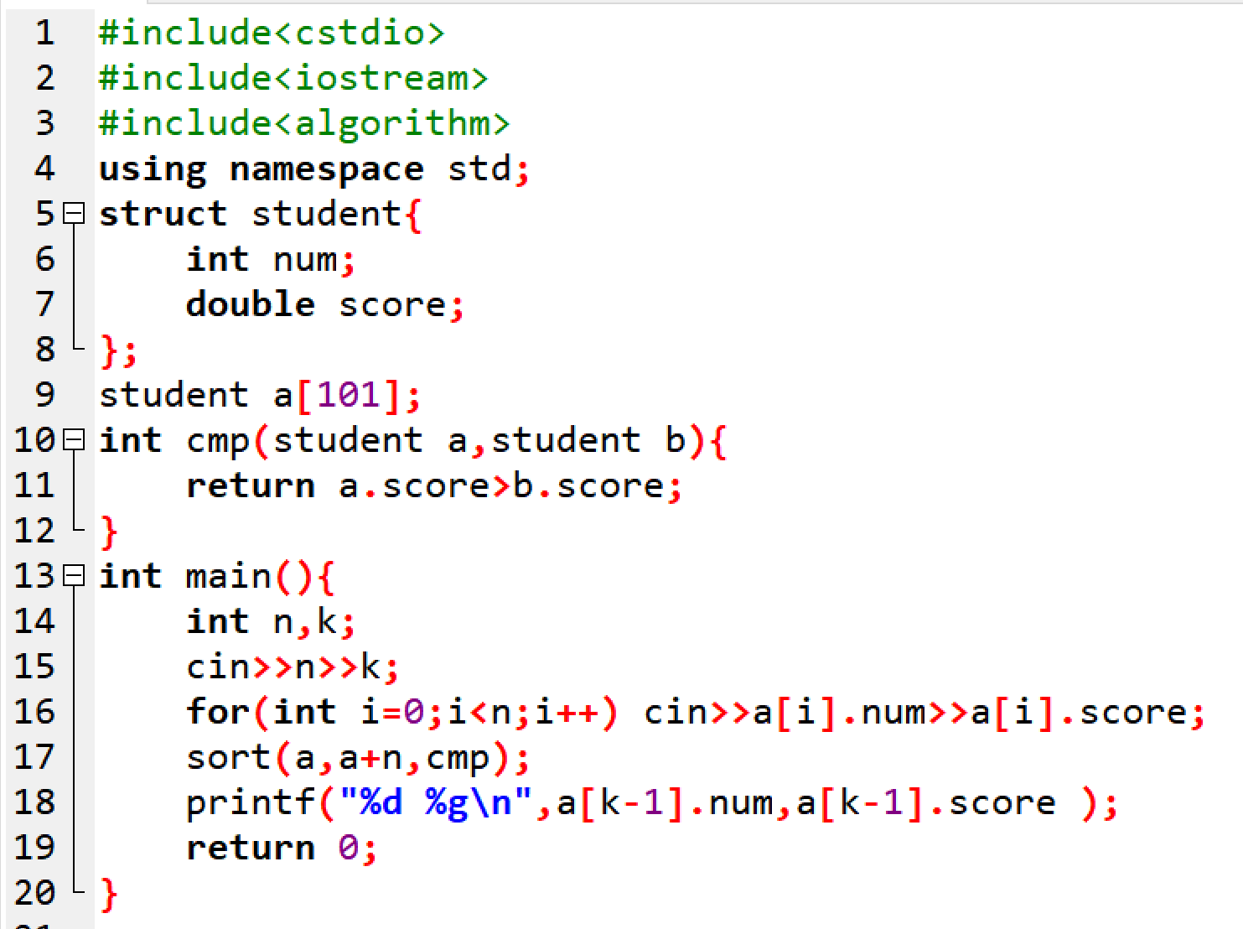
结构体
结构体应用举例

Slide 84
结构体
结构体应用举例
例2:成绩排序（noi1.10----03）
描述
给出班里某门课程的成绩单，请你按成绩从高到低对成绩单排序输出，
如果有相同分数则名字字典序小的在前。
输入
第一行为n (0 < n < 20)，表示班里的学生数目；
接下来的n行，每行为每个学生的名字和他的成绩, 中间用单个空格隔开。
名字只包含字母且长度不超过20，成绩为一个不大于100的非负整数。
输出
把成绩单按分数从高到低的顺序进行排序并输出，每行包含名字和分数
两项，之间有一个空格。
样例输入
4
Kitty 80
Hanmeimei 90
Joey 92
Tim 28
样例输出
Joey 92
Hanmeimei 90
Kitty 80
Tim 28

Slide 85
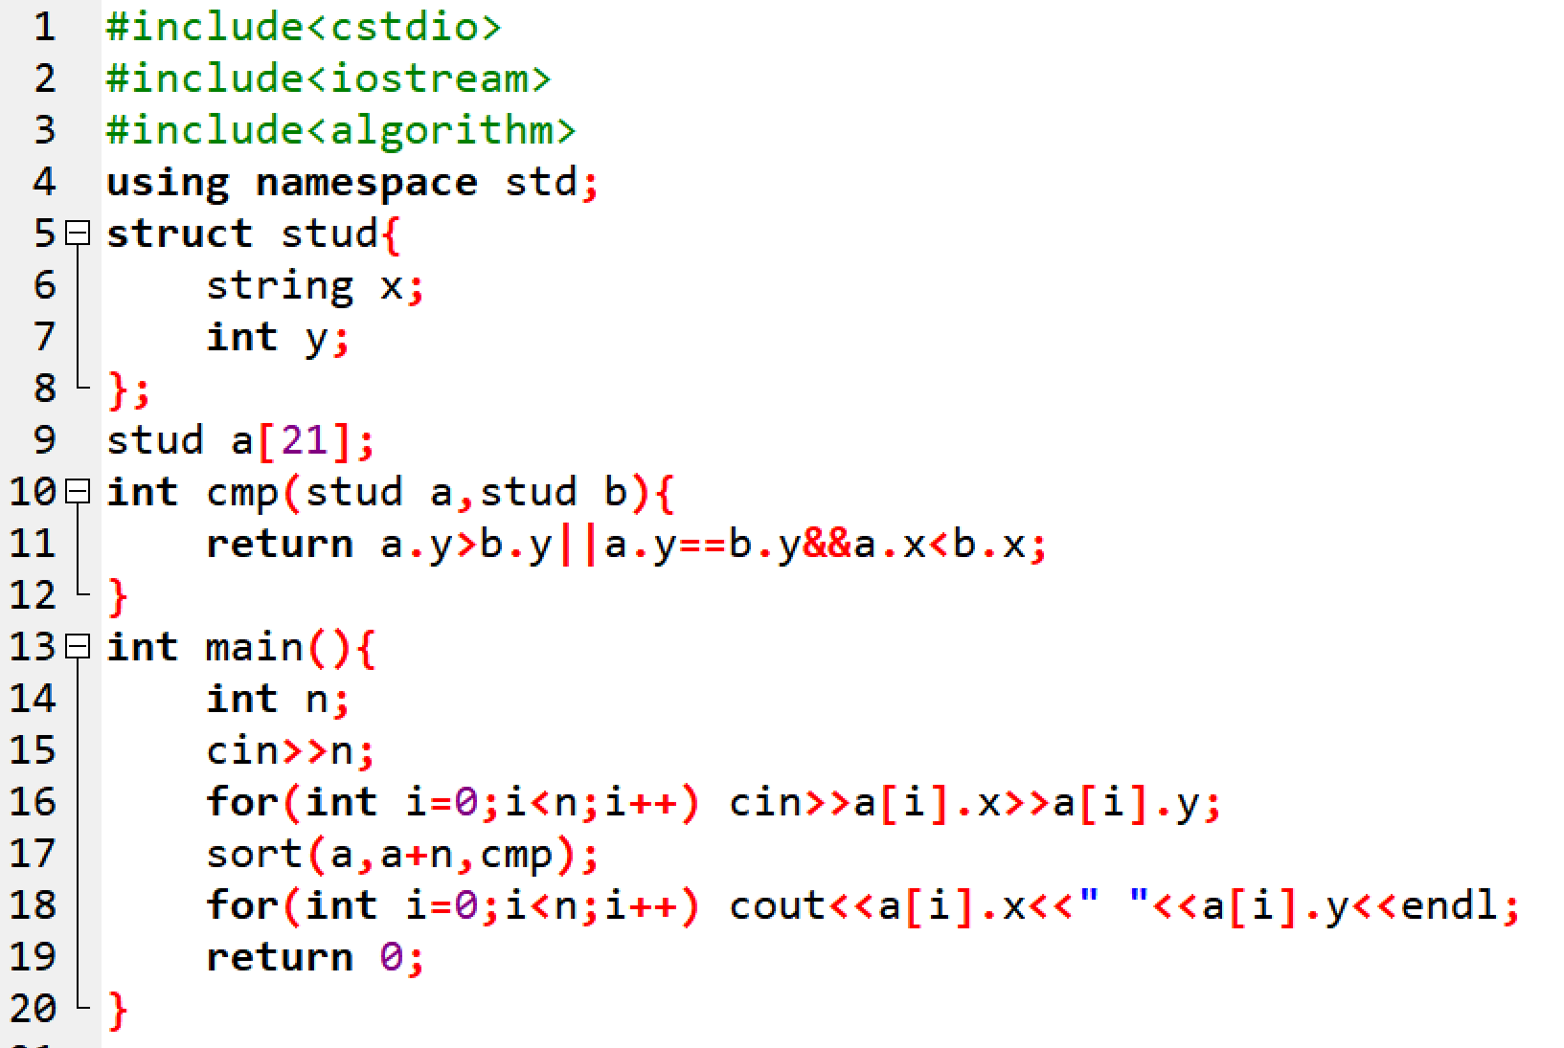
结构体
结构体应用举例

Slide 86
结构体
练习：奖学金（noi1.10----04）
描述
某小学最近得到了一笔赞助，打算拿出其中一部分为学习成绩优秀的前5名学生发奖学金。期末，每个学生都有3门课的成绩:语文、数学、英语。先按总分从高到低排序，如果两个同学总分相同，再按语文成绩从高到低排序，如果两个同学总分和语文成绩都相同，那么规定学号小的同学排在前面，这样，每个学生的排序是唯一确定的。
任务：先根据输入的3门课的成绩计算总分，然后按上述规则排序，最后按排
名顺序输出前五名名学生的学号和总分。注意，在前5名同学中，每个人的奖
学金都不相同，因此，你必须严格按上述规则排序。例如，在某个正确答案中，
如果前两行的输出数据(每行输出两个数:学号、总分) 是:
7 279
5 279
这两行数据的含义是:总分最高的两个同学的学号依次是7号、5号。
这两名同学的总分都是 279 (总分等于输入的语文、数学、英语三
科成绩之和) ，但学号为7的学生语文成绩更高一些。如果你的前两
名的输出数据是:

Slide 87
结构体
5 279
7 279
则按输出错误处理，不能得分。
输入
包含n+1行:
第1行为一个正整数n，表示该校参加评选的学生人数。
第2到n+1行，每行有3个用空格隔开的数字，每个数字都在
0到100之间。第j行的3个数字依次表示学号为 j-1 的学生的语文、
数学、英语的成绩。每个学生的学号按照输入顺序编号为1~n (恰好
是输入数据的行号减1)。
所给的数据都是正确的，不必检验。
50%的数据满足:各学生的总成绩各不相同；
100%的数据满足: 6<=n<=300。
输出
共有5行，每行是两个用空格隔开的正整数，依次表示前5名学生的
学号和总分。

Slide 88
结构体
样例输出
样例 #1：
6 265
4 264
3 258
2 244
1 237
样例 #2：
8 265
2 264
6 264
1 258
5 258
样例输入
样例 #1：
6
90 67 80
87 66 91
78 89 91
88 99 77
67 89 64
78 89 98
样例 #2：
8
80 89 89
88 98 78
90 67 80
87 66 91
78 89 91
88 99 77
67 89 64
78 89 98

Slide 89
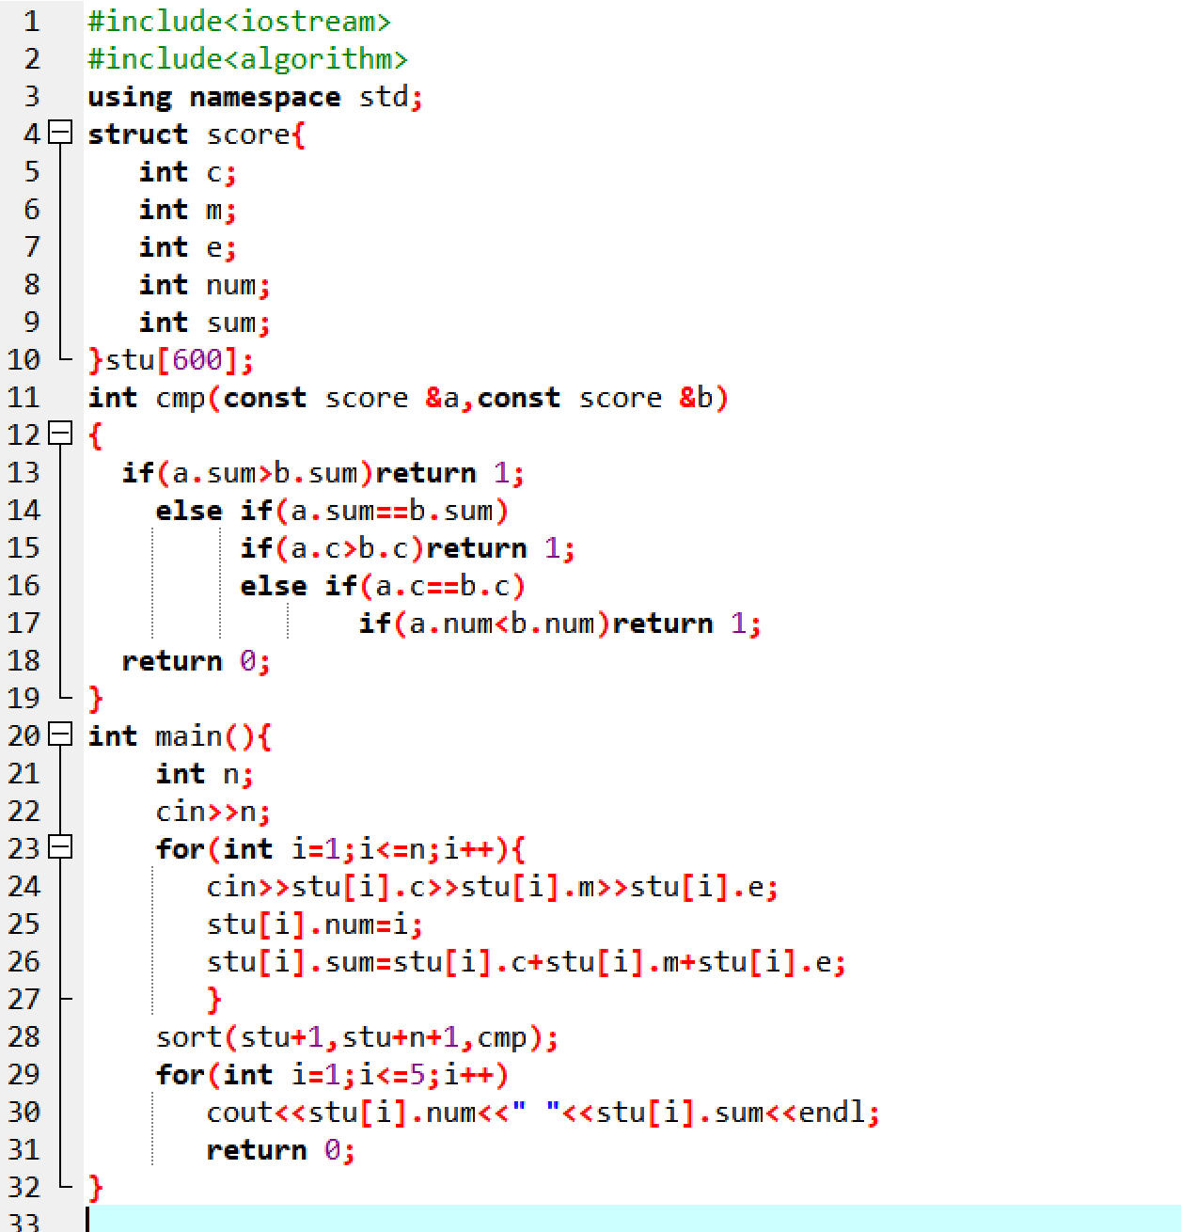
结构体

Slide 90
http://noi.openjudge.cn/

Slide 91
谢谢聆听！

